Slide 1



Đọc
cư

Slide 2

Đọc
đu đủ

Slide 3
Đọc
cũ

Slide 4
Đọc
dư

Slide 5
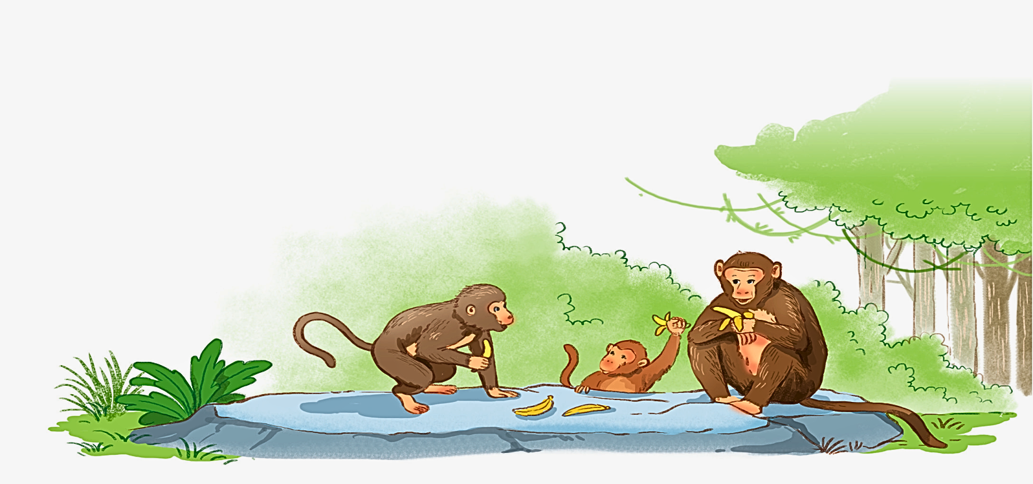
1
Bài
Nhận biết
ch
kh
ch
Mấy chú khỉ ăn chuối.

Slide 6
2
Đọc
ch
kh
ch
u
kh
i
khi
chu
khỉ
chú
chè
chỉ
chợ
khế
kho
khô

Slide 7
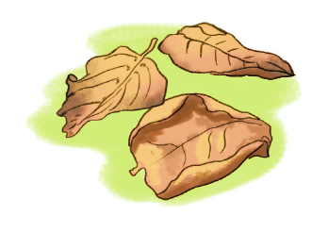

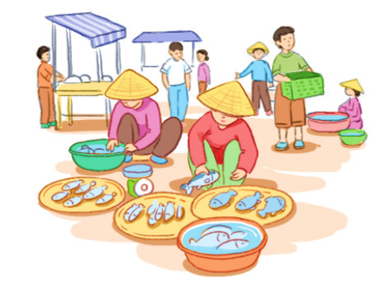
lá khô
chú khỉ
chợ cá

Slide 8
ch
kh
ch
u
kh
i
chú
khỉ
chè
chỉ
chợ
khế
kho
khô
lá khô
chú khỉ
chợ cá

Slide 9





Slide 10
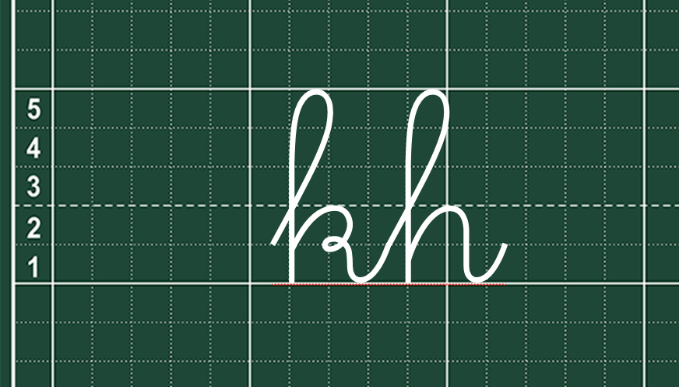

Viết vào bảng con

Slide 11

Viết vào bảng con

Slide 12
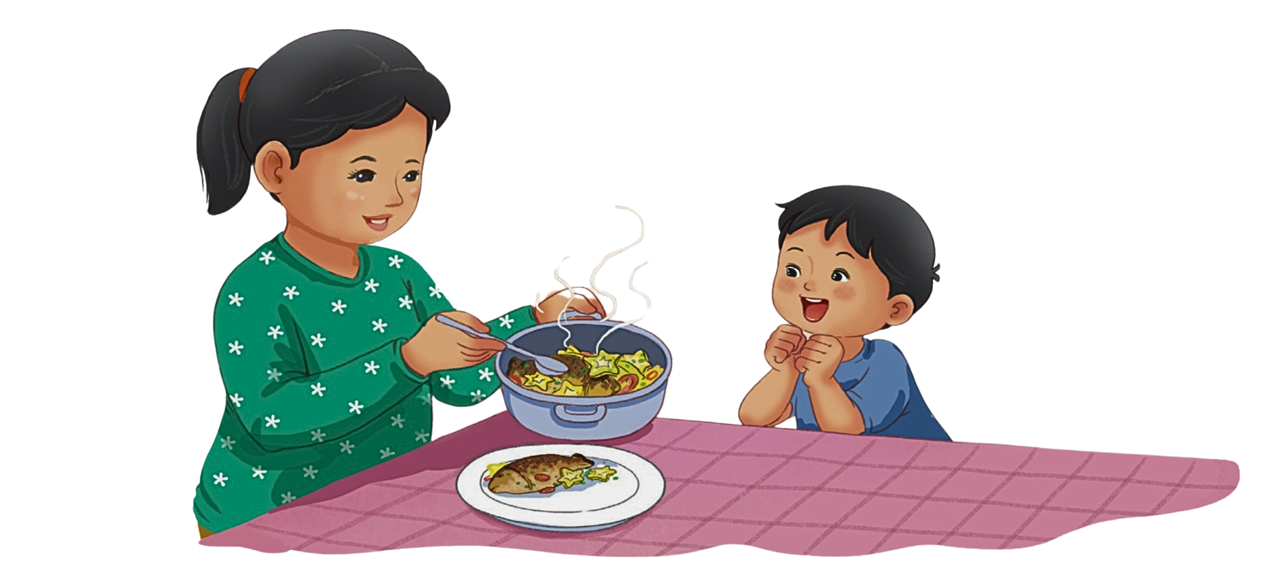
4
Đọc
Chị có cá kho khế.

Slide 13

Nói
5
Cá cảnh

Slide 14


Slide 15



Xếp các tiếng vào nhóm thích hợp.
khỉ
chở
cha
khó
chú
che
khô
Tiếng có chứa âm ch
Tiếng có chứa âm kh

Slide 16
Xếp các tiếng vào nhóm thích hợp.
khỉ
chở
cha
khô
khó
che
chú
Tiếng có chứa âm kh
Tiếng có chứa âm ch

